Slide 1
Práce s informačními zdroji pro mgr. studenty ZUR ZUR443
Mgr. Dana Mazancová, DiS.
Brno, 23. 10. 2017

Slide 2
Práce s EIZ
2 x 45 min.
pokročilé vyhledávací techniky
tvorba rešeršního dotazu
praktické vyhledávání v databázích
zadání praktického úkolu
2 x 45 min.
kontrola úkolu + diskuse
EBSCO Discovery Service a další nadstavbové nástroje
elektronické knihy
citační databáze

Slide 3
Vyhledávání

Slide 4
Téma
Další specifikace
Výběr zdrojů
Průzkumová strategie
Vyhledávací postup
Technika vyhledávání
Vlastní vyhledávací proces
Hodnocení vyhledaných záznamů
Další operace

Slide 5
1. Téma
1) Zamyslete se o čem chcete psát
je nutné mít dost informací o daném tématu (pokud se studiem problematiky začínáte, nebojte se využít učebnice, encyklopedie, radu vyučujícího apod.)
2) Zformulujte téma nebo problém
Lze využít tzv. myšlenkových map – grafické znázornění tématu

Slide 6
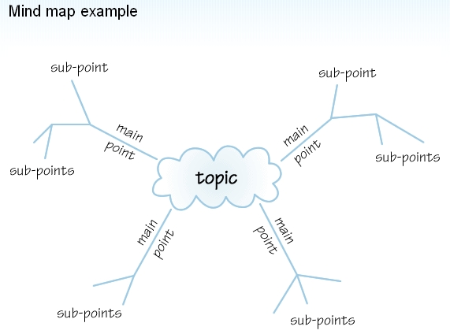
Zdroj: http://www.sswm.info/content/mindmapping

Slide 7
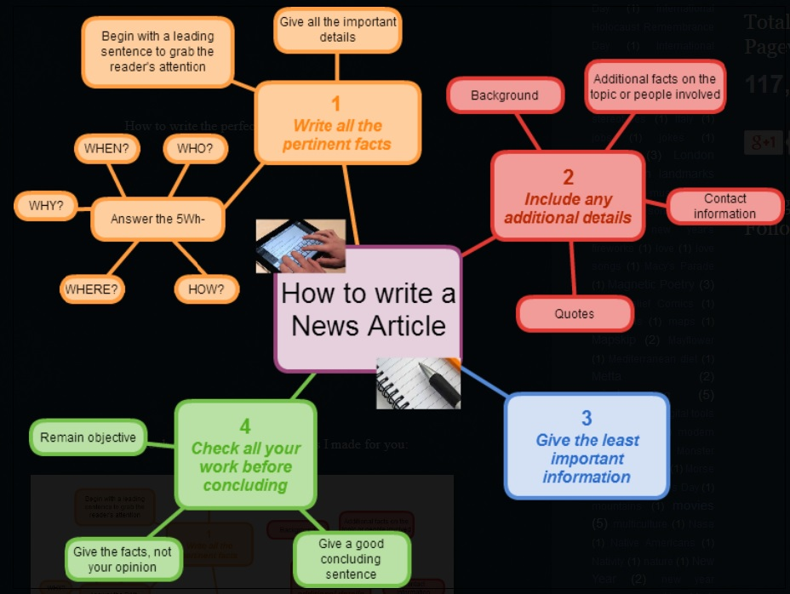
Zdroj: http://thetravellingteachers.blogspot.cz/2014/08/newspaper-articles-some-new-and-old.html

Slide 8
3) Vyjádřete téma ve formě
klíčových slov (hesel)
– používejte zejména podstatná jména
příd. jména, zájména a slovesa pouze pokud jsou opravdu nezbytné
vyhýbejte se tzv. stop words (předložky, spojky, členy v cizích jazycích)
př. marketingová komunikace; sociální sítě; propagace
Pozn. v katalozích knihoven můžete nalézt i tzv. předmětová hesla
př. novináři – Česko – 20.–21. st.

Slide 9
Téma a klíčová slova
Další specifikace
Výběr zdrojů
Boolovský model
Technika vyhledávání
Vlastní vyhledávací proces
Hodnocení vyhledaných záznamů
Další operace

Slide 10
2. Další specifikace
Před začátkem vlastního procesu vyhledávání je
třeba si ujasnit:
časové rozmezí
typy dokumentů (např. odb. časopisy, kapitoly z knih, příspěvky z konferencí, zpravodajství)
typ dat (text, audio, video)
jazyk dokumentů (většina světové produkce je v AJ)
forma (odborná x populárně naučná)

Slide 11
Téma
Další specifikace
Výběr zdrojů
Průzkumová strategie
Vyhledávací postup
Technika vyhledávání
Vlastní vyhledávací proces
Hodnocení vyhledaných záznamů
Další operace

Slide 12
3. Výběr zdrojů
Specializované odborné databáze
Knihovní katalogy
Specializované vyhledávače odb. informací
Repozitáře
Knihovny
Další

Slide 14
Google (Scholar) – tipy pro vyhledávání
Vyhledávání na konkrétní stránce
Př. burgr site:fss.muni.cz
Definice
Př. define:cyberbullying
Vyhledávání stránek, které jsou podobné určité adrese URL
Př. related:medzur.fss.muni.cz
Typ dokumentu
Př. filetype:pdf

Slide 15
Infographic: Get More Out of Google

Slide 16
Téma
Další specifikace
Výběr zdrojů
Průzkumová strategie
Vyhledávací postup
Technika vyhledávání
Vlastní vyhledávací proces
Hodnocení vyhledaných záznamů
Další operace

Slide 17
4. Průzkumová strategie
Plánování samotného procesu vyhledávání informací
volba vyhledávacích nástrojů
výběr možných relevantních zdrojů
formulování požadavku
výběr pojmů
formulování vyhledávacího dotazu
hodnocení výstupů
Zdroj: Steinerová

Slide 18
Druhy průzkumových strategií
Strategie Boolovského modelu
Logický součin, průnik – operátor AND
Logický součet, sjednocení – operátor OR
Logická negace – operátor NOT
Krácení termínů (truncation)
Vyhledávání prostřednictvím fráze
Zdroj: Steinerová

Slide 19
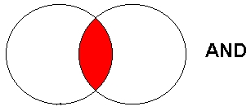
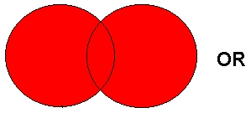
Strategie Boolovského modelu
nejrozšířenější
kombinace termínů pomocí logických operátorů AND, OR, NOT

Slide 20
Operátor AND
Logický součin, průnik
Vyhledání jen těch dokumentů, ve kterých se vyskytují obě klíčová slova
Výsledek průzkumu se zužuje
Můžeme jej znázornit jako průnik množin
Př. reklama AND děti
děti
reklama

Slide 21
Operátor OR
Logický součet, sjednocení
Vyhledání dokumentů, které obsahují alespoň jeden ze zadaných výrazů
Výsledek průzkumu se rozšiřuje
Můžeme jej znázornit jako sjednocení množin
Př. novináři OR žurnalisté
novináři
žurnalisté

Slide 22
Operátor NOT
Logická negace
Vyloučí ty záznamy o dokumentech, které obsahují označené klíčové slovo
Záleží na pořadí klíčových slov
Výsledek průzkumu se zužuje
Př. reklama NOT sociální sítě
reklama
sociální sítě

Slide 23
Proximitní operátory (operátory blízkosti)
NEAR, ADJACENT (ADJ), FOLLOWED BY
Vyhledávání vzájemně blízkých, přilehlých, sousedících pojmů
Vyhledají se informace a dokumenty, které obsahují za sebou následující termíny, v zadaném pořadí
Př. masmédia N3 propagace

Slide 24
Krácení termínů (truncation)
Hledaný termín je zkrácen na kořen slova
Systém dohledá všechny možné tvary podle tohoto kořenu
Přípony nebo koncovky jsou nahrazeny zástupným znakem
Výsledek vyhledávání se rozšiřuje
Pozn. vyhledávací nástroje mohou využívat různé symboly
Př. žurnalis* - vyhledá žurnalisté, žurnalistika, žurnalistický atd.

Slide 25
Zástupné znaky/maskování (wild cards)
Nahrazení určité části vyhledávacícho termínu
Mezi nejčastěji používané znaky patří * ? $ %
Znaky mohou zastupovat předpony, přípony, ale i vnořené řetězce znaků (např. při chemických sloučeninách)
Př. col*r, colo#r (color, colour)
wom?n (woman, women)
ne?t (next, nest, neat)

Slide 26
Vyhledávání prostřednictvím fráze
Bližší specifikace dotazu
Slovní spojení
Všechny slova se musí vyskytovat v přesném pořadí a uvedeném tvaru
Nejčastěji se využívají uvozovky
Výsledek vyhledávání se zužuje
Př. "mediální komunikace"

Slide 27
Téma
Další specifikace
Výběr zdrojů
Průzkumová strategie
Vyhledávací postup
Technika vyhledávání
Vlastní vyhledávací proces
Hodnocení vyhledaných záznamů
Další operace

Slide 28
5. Vyhledávací postup
Stavění bloků (stavební kameny)
Postupné lámání (osekávání)
Citační řetězení (rostoucí perla)
Zdroj: Steinerová

Slide 29
Stavění bloků (stavební kameny)
Problém rozčleněn na dílčí problémy
Z nich formulujeme více dotazů
Jednotlivé výsledky pro jednotlivé bloky se nakonec spojí do konečné odpovědi pomocí operátoru AND
Obr. zdroj: http://iva.k.utb.cz

Slide 30
Postupné lámání (osekávání)
Z rozsáhlého průzkumu dokumentů postupně odstraňujeme jednotlivé prvky
Dotaz se zužuje
Využívají se např. užší termíny, logický součin, negace
Obr. zdroj: http://iva.k.utb.cz

Slide 31
Citační řetězení (rostoucí perla)
Používá se při studiu dokumentů
Najde se jeden vysoce relevantní dokument, který obsahuje odkazy (citace) na další dokumenty
Na další vyhledávání použijeme termíny, které se vyskytují u tohoto relevantního dokumentu
Proces lze několikrát opakovat
Obr. zdroj: http://iva.k.utb.cz

Slide 32
Téma
Další specifikace
Výběr zdrojů
Průzkumová strategie
Vyhledávací postup
Technika vyhledávání
Vlastní vyhledávací proces
Hodnocení vyhledaných záznamů
Další operace

Slide 33
6. Technika vyhledávání
Prohlížení (browsing)
Vyhledávání (searching)
jednoduché
pokročilé

Slide 34
Téma
Další specifikace
Výběr zdrojů
Průzkumová strategie
Vyhledávací postup
Technika vyhledávání
Vlastní vyhledávací proces
Hodnocení vyhledaných záznamů
Další operace

Slide 35
7. Vlastní vyhledávací proces
Málokdy získáte relevantní záznamy po prvním vyhledávání
Vždy je třeba rešeršní dotaz ladit
Každý zdroj má vlastní pravidla vyhledávání a je třeba tomu uzpůsobit vyhledávací dotaz

Slide 36
Máte-li málo výsledků vyhledávání:
Rozšiřte dotaz – přidejte další klíčová sl.
Zrušte omezení (např. typ dokumentu, dílčí databáze, jenom slova v názvu apod.)
Máte-li mnoho výsledků vyhledávání:
Zužte dotaz – (snažte se lépe nadefinovat klíčová slova; konkretizovat; zaměřit se pouze na nějakou oblast apod.)
Přidejte omezení (např. typ dokumentu, země, jenom slova v názvu apod.)

Slide 37
Téma
Další specifikace
Výběr zdrojů
Průzkumová strategie
Vyhledávací postup
Technika vyhledávání
Vlastní vyhledávací proces
Hodnocení vyhledaných záznamů
Další operace

Slide 38
8. Hodnocení vyhledaných záznamů
relevance
důvěryhodnost zdroje
jména autorů, instituce, kontakty na správce…
pravidelná aktualizace
odbornost

Slide 39
Téma
Další specifikace
Výběr zdrojů
Průzkumová strategie
Vyhledávací postup
Technika vyhledávání
Vlastní vyhledávací proces
Hodnocení vyhledaných záznamů
Další operace

Slide 40
9. Další operace
tisk
uložení
export do citačního manageru (např. EndNote Web, Zotero, Citace.com)

Slide 41
Téma
Klíčová slova
Formulace vyhledávacího dotazu
Výběr vhodných zdrojů
Vlastní vyhledávání
Hodnocení vyhledaných záznamů
Další operace
Pište si poznámky! Budete vědět, které zdroje jste již prohledali, jakou formu dotazu jste použili, jaká klíčová slova jste přidávali apod.
Usnadněte si práci a používejte citační managery
TIPY

Slide 42
Licencované zdroje
Notes:
42

Slide 43
Praktické ukázky vyhledávání v databázích
Anopress Monitoring Online
Sage Journals Online
Citační software EndNote Web

Slide 44
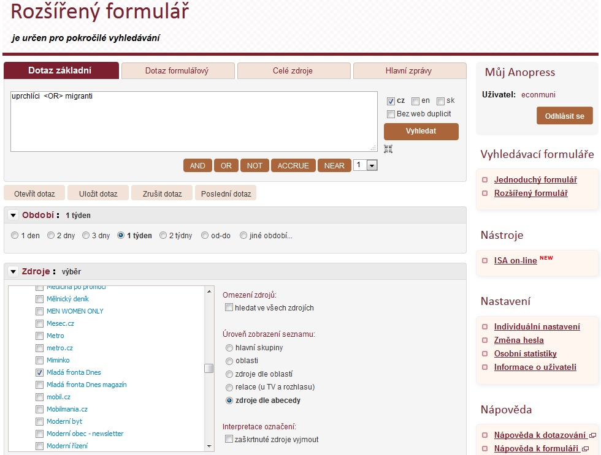
Anopress - pokročilé vyhledávání
Vyhledávací dotaz
Vyhledávací parametry

Slide 45
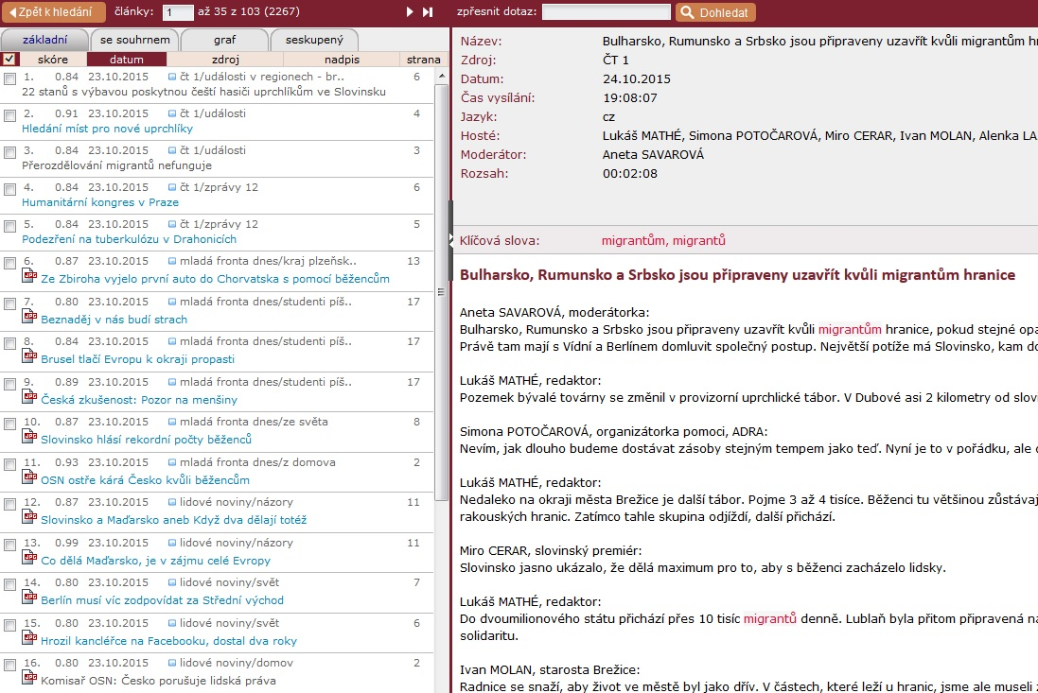
Anopress – seznam výsledků
Plný text článku

Slide 46
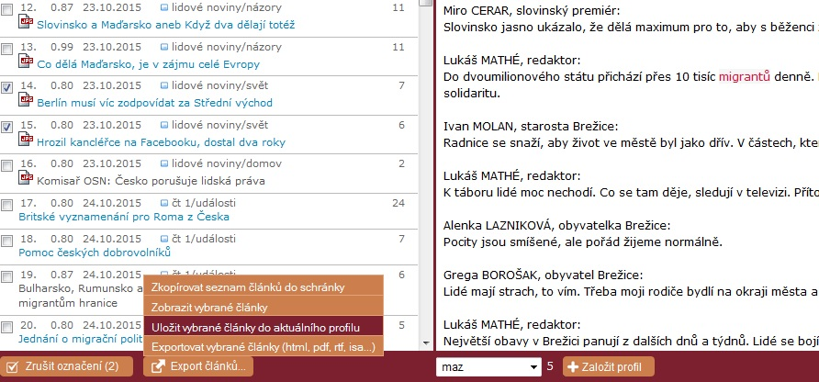
Anopress – uložení do profilu

Slide 47
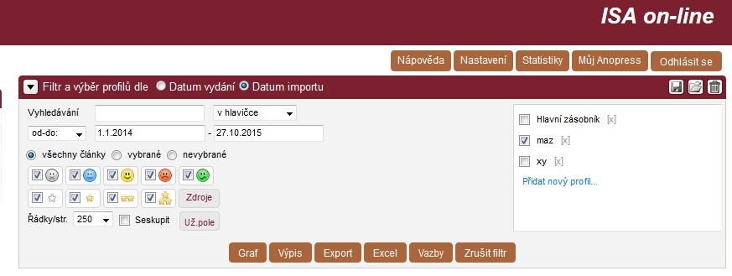
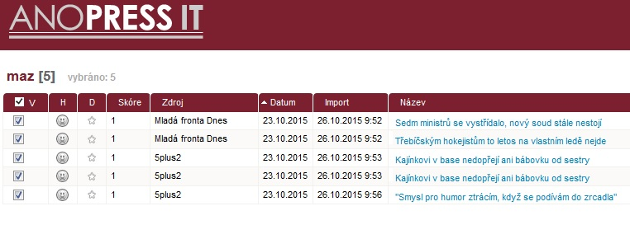
Anopress – otevřený profil
vybraný profil
články v daném profilu

Slide 48
Export záznamů z databáze Sage do citačního software EndNote Web
Vytvoření účtu v EndNote Web.
Vyhledání záznamů v databázi Sage a jejich výběr ("Download selected citations" nahoře pod záznamy).
Poté zvolit "Format" - EndNote a kliknout na "Download Citation".
Objeví se další stránka s hláškou "Otevíráte soubor" – např. sage_dsna9.enw. Zvolte "uložit".

Slide 49
Export záznamů z databáze Sage do citačního software EndNote Web II.
5) Otevřete si citační manager EndNote Web a přihlaste se
pomocí zvolených přihlašovacích údajů.
6) V hlavním menu zvolte "Collect – Import References ". Vyberte
v polích: "File" (např. sage_dsna9.enw), "Import Option -
EndNote Import ", "To" zvolte složku, do které chcete záznamy
přidat, případně si vytvořte novou (Organize – Manage My Group).
7) Objeví se hláška sdělující, kolik záznamů bylo naimportováno
(např. " references were imported into "Media" group).

Slide 50
Literatura
STEINEROVÁ, Jela; GREŠKOVÁ, Mirka; ILAVSKÁ, Jana. Informačné stratégie v elektronickom prostredí. 1. vyd. Bratislava: Univerzita Komenského v Bratislavě, 2010, 190 s. ISBN 9788022328487.

Slide 51
Obrázky
http://www.sswm.info/content/mindmapping (myšlenková mapa)
http://thetravellingteachers.blogspot.cz/2014/08/newspaper-articles-some-new-and-old.html (myšlenková mapa)
http://spencerjardine.blogspot.cz/2012/02/boolean-search-strategies-videos.html (boolovské operátory)
http://www.hackcollege.com/blog/2011/11/23/infographic-get-more-out-of-google.html (Google)
http://iva.k.utb.cz/?page_id=799 (rešeršní strategie)
http://iva.k.utb.cz/?page_id=843 (rešeršní strategie)
http://iva.k.utb.cz/?page_id=847 (rešeršní strategie)

Slide 52
Děkuji Vám za pozornost
Mgr. Dana Mazancová, DiS.
mazancov@fss.muni.cz
infozdroje@fss.muni.cz

